Slide 1

Atelier COAGUL : 03 novembre 2015
Mise en place de son cloud personnel avec

Slide 2
Organisation de l'atelier
Introduction et présentation de l'outil
Méthodes d'installation ( Les + / Les – )
Installation du serveur Web
Installation de l'outil OwnCloud
Démonstration d'une mise à jour
Présentation de l'interface
Configuration
Modules complémentaires
Notes:
<CLIC THEORIE>
Introduction et présentation de l'outil
Méthodes d'installation ( Les + / Les – )
<CLIC PRATIQUE>
Installation du serveur Web
Installation de l'outil OwnCloud
Démonstration d'une mise à jour
Présentation de l'interface
Configuration
Modules complémentaires

Slide 3
Introduction : Présentation (rapide)
OwnCloud ( En français, « Son Nuage »)
Logiciel libre, projet lancé en 2010
  Plateforme de services de stockage
  Partage de fichiers
  Applications diverses en ligne
Alternative à DropBox, Google Drive, Microsoft OneDrive
Fait partie de la communauté KDE ☺
Notes:
<CLIC>
OwnCloud ( En français, Son Nuage)
Logiciel libre, projet lancé en 2010
Plateforme de services de stockage
Partage de fichiers
Applications diverses en ligne
Alternative à DropBox, Google Drive, Microsoft OneDrive
Fait partie de la communauté KDE ☺

Slide 4

Présentation des fonctionnalités
Synchronisation de fichiers entre différents ordinateurs
Stockage sécurisé (chiffrement des fichiers)
Partage de fichiers entre utilisateurs ou publiquement
Serveur de fichiers WebDAV
Calendrier (permettant la synchronisation CalDAV)
Gestion des tâches (synchronisé avec CalDAV)
Gestionnaire de contacts (CardDAV)
Éditeur de texte en ligne (proposant la coloration syntaxique)
Visionneuse de documents en ligne (PDF, open document)
Galerie d'images remaniée, qui permet de visualiser ses photos et de les classer en albums.
Gestionnaire de favoris redondant avec Firefox Sync
Antivirus ClamAV, avec support d'antivirus externes
Serveur Firefox Sync
Webmail expérimental
Lecteur de musique (instable) en streaming
Notes:
S'affiche tout à la suite

Slide 5

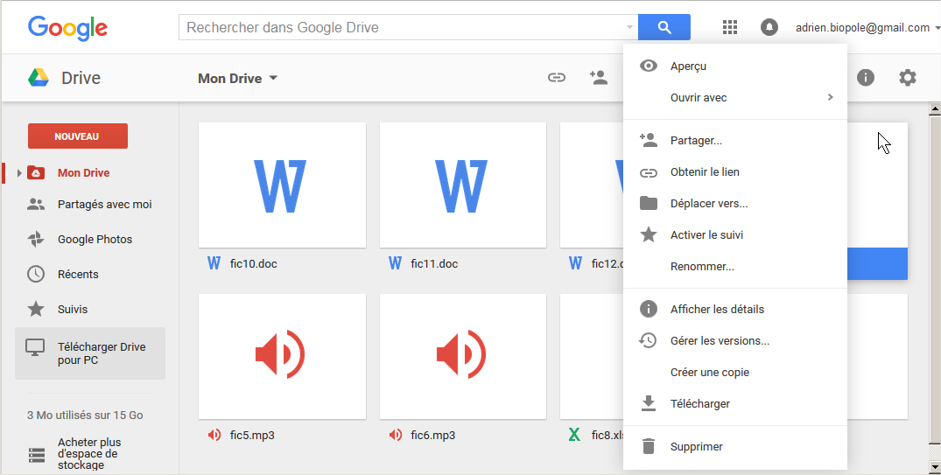

Pour Info : Google Drive
Notes:
<Clic pour exploser.>
<Diapo suivante auto...>

Slide 6
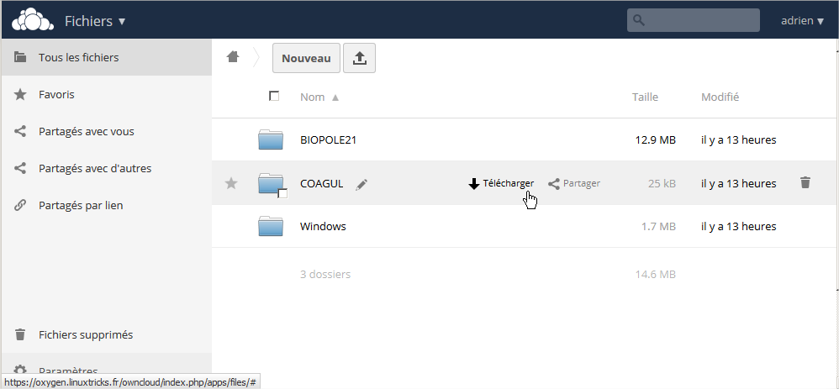
Owncloud : Fichiers
Notes:
<Arrive tout seul>

Slide 7
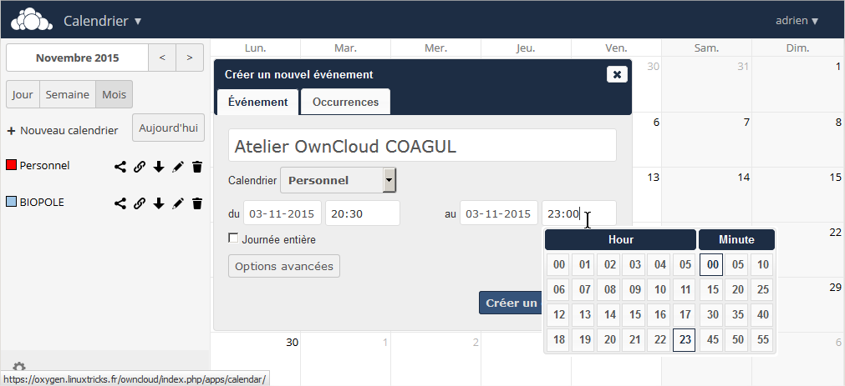
Owncloud : Calendrier
Notes:
<Arrive tout seul>

Slide 8
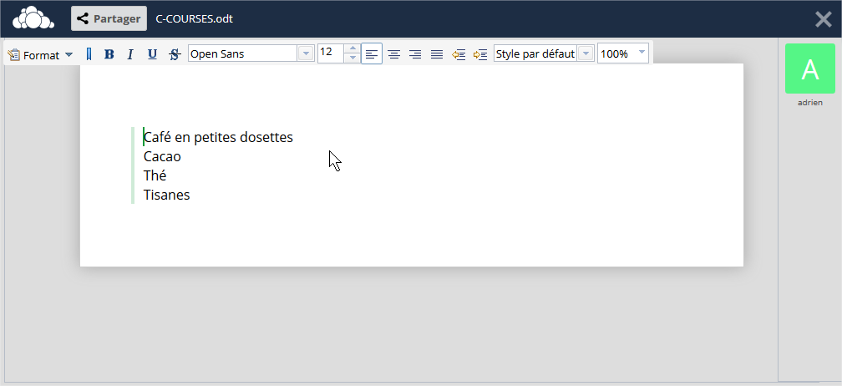
Owncloud : Documents
Notes:
<Arrive tout seul>

Slide 9
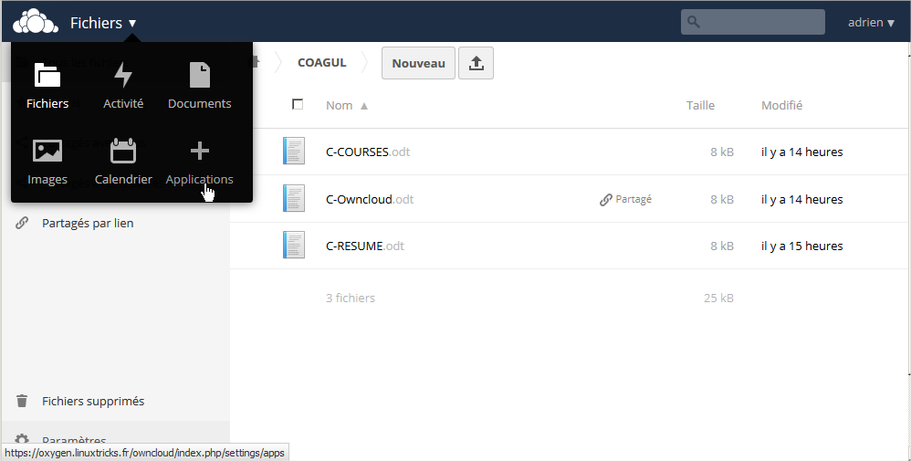
Owncloud : Et bien d'autres...
Notes:
<Arrive tout seul>

Slide 10
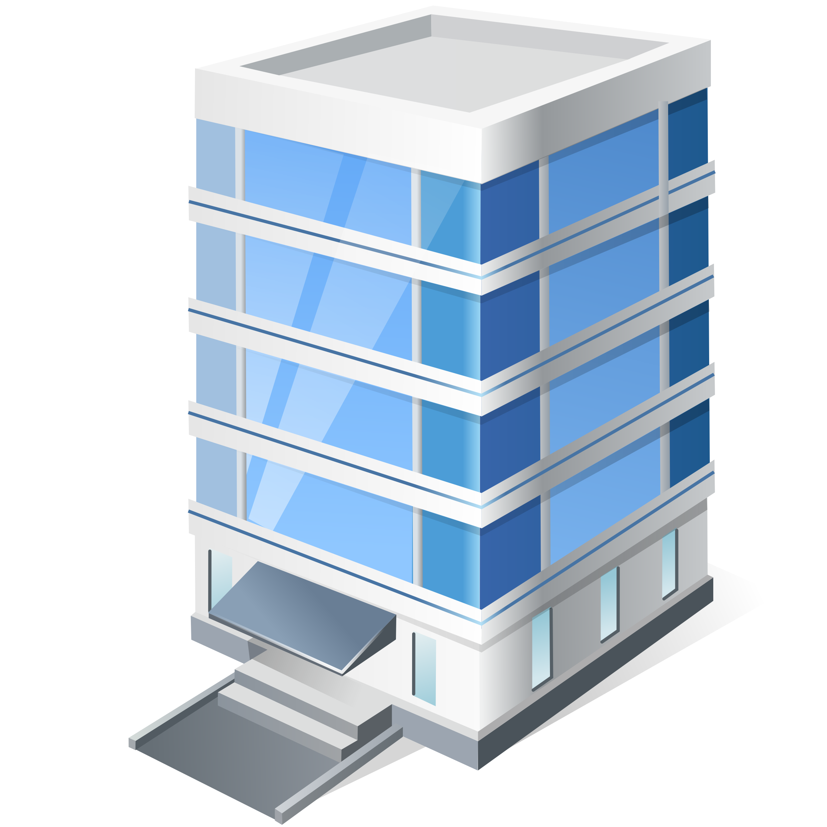

Introduction : Application Web
Application Web = Héberger
Notes:
<Clic> texte
<Clic> Hébergeur
<Clic> Maison

Slide 11



Méthodes d'installation
Notes:
<Clic> Gestionnaire paquets
<Clic> Depuis le site officiel
<Clic> Quelle méthode ?

Slide 12

Quelle méthode choisir ?
Installation depuis le gestionnaire de paquets de la distribution
Facilité d'installation
Dépendances
Dernière version
Bénéfice des modules
Pas toujours à jour
Localisat° des fichiers
Installation plus difficile
Dépendances à gérer
Installation depuis les sources du site officiel ownCloud
Notes:
<Clic> depuis gestionnaire
<Clic> (1 clic par + / 1 clic par - ) (2)
<Clic> depuis site officiel
<Clic> (1 clic par + / 1 clic par - ) (2)
<Clic> choix

Slide 13

Place à la pratique ...
Notes:
<Tout auto>
QUITTER LE DIAPO

Slide 14
L'article de l'atelier
http://www.linuxtricks.fr/wiki/installer-et-configurer-owncloud-sur-centos7
Distribution utilisée :
  CentOS 7
  Installation minimale
  SELinux désactivé
  Système à jour
  Prévoir user adrien + ftp server pou illustrer si hébergeur

Slide 15
Ressources Formateur : STOP PROJO
Installation du serveur Web (+HTTPS)
Installation de l'outil OwnCloud (Prévoir volontairement 8.1.1) (Parenthèse FTP)
Démonstration d'une mise à jour GUI (vers 8.1.2)
Démonstration d'une mise à jour CLI (vers 8.1.3)
Présentation de l'interface
Configuration
Modules complémentaires

Slide 16
LAMP
Installation des prérequis : la pile LAMP
  yum install httpd php php-mysql mariadb-server mariadb sqlite php-dom php-mbstring php-gd php-pdo php-process wget bzip2 mod_ssl openssl
Pour Info : Debian 8 :
  apt-get install apache2 php5 php5-common php5-gd php5-mysql php5-curl mariadb-server php5-sqlite sqlite wget bzip2 openssl
  Utilisateur apache : www-data au lieu d'apache

Slide 17
Configuration du Système
Pare-feu (firewall-cmd –get-active-zone) :
  firewall-cmd --permanent --zone=public --add-service=http
  firewall-cmd --permanent --zone=public –add-service=https
Activation des services :
  systemctl enable httpd.service
  systemctl enable mariadb.service
Démarrage des services
  systemctl start httpd.service
  systemctl start mariadb.service

Slide 18
Configuration de la Base de Données
Initialisation de la BDD
  mysql_secure_installation
Création de la BDD
  mysql -u root -p
  CREATE DATABASE clouddb;
Création d'un utilisateur pour ownCloud
  GRANT ALL ON clouddb.* TO 'clouddbuser'@'localhost' IDENTIFIED BY 'password';
  FLUSH PRIVILEGES;

Slide 19
Installation des fichiers ownCloud
Depuis le site officiel :
  https://owncloud.org/install/#instructions-server
  wget https://download.owncloud.org/community/owncloud-8.1.1.tar.bz2
Extraction :
  tar -xjf owncloud-8.1.1.tar.bz2 -C /var/www/html/
Droits à apache :
  chown -R apache:apache /var/www/html/owncloud/

Slide 20
Configuration Apache
Création d'un Virtual Host pour ownCloud pour autoriser le .htaccess (directive AllowOvveride)
  vi /etc/httpd/conf.d/owncloud.conf
Redémarrer apache
  systemctl restart httpd.service
<IfModule mod_alias.c>
Alias /owncloud /var/www/html/owncloud
</IfModule>
<Directory "/var/www/html/owncloud">
Options Indexes FollowSymLinks
AllowOverride All
Order allow,deny
allow from all
</Directory>

Slide 21
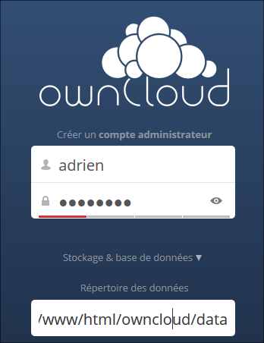
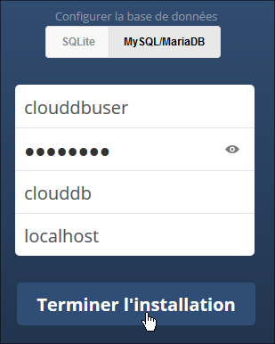
Finalisation de l'install ownCloud
Connexion
  http://ip_serveur/owncloud
Création 1er user + Configuration BDD

Slide 22
Connexion : OK
Avant de présenter l'interface
  Démo MàJ GUI
  Démo MàJ CLI

Slide 23
MàJ GUI (Quasi comme l'install)
Recupération des sources :
  wget https://download.owncloud.org/community/owncloud-8.1.2.tar.bz2
Décompression
  tar -xjf owncloud-8.1.2.tar.bz2 -C /var/www/html/
Droits
  chown -R apache:apache /var/www/html/owncloud/
Connexion
  http://ip_serveur/owncloud

Slide 24
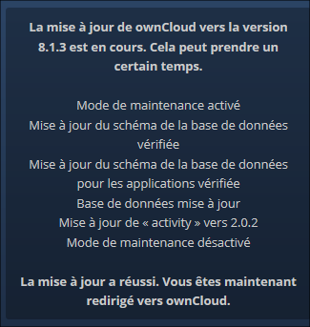
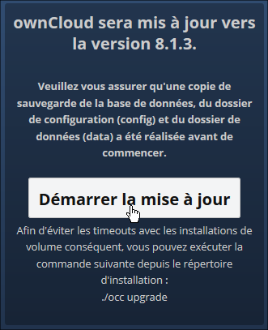
MàJ GUI (Quasi comme l'install)
Démarrage MàJ + redirection auto quand fini
    /!\ Les images n'indiquent pas la bonne version
Facile mais attention :
  Connexions pendant l'extraction
  Timeout de l'interface web

Slide 25
MàJ CLI (Ce que je préfère perso)
Recupère les sources :
  wget https://download.owncloud.org/community/owncloud-8.1.3.tar.bz2
Activation mode maintenance :
  cd /var/www/html/owncloud/
  sudo -u apache php occ maintenance:mode –on
Extraction :
  tar -xjf /root/owncloud-8.1.3.tar.bz2 -C /var/www/html/

Slide 26
MàJ CLI (Ce que je préfère perso)
Mise à jour
  sudo -u apache php occ upgrade
Désactivation du mode maintenance :
  sudo -u apache php occ maintenance:mode –off
Connexion
  http://ip_serveur/owncloud

Slide 27
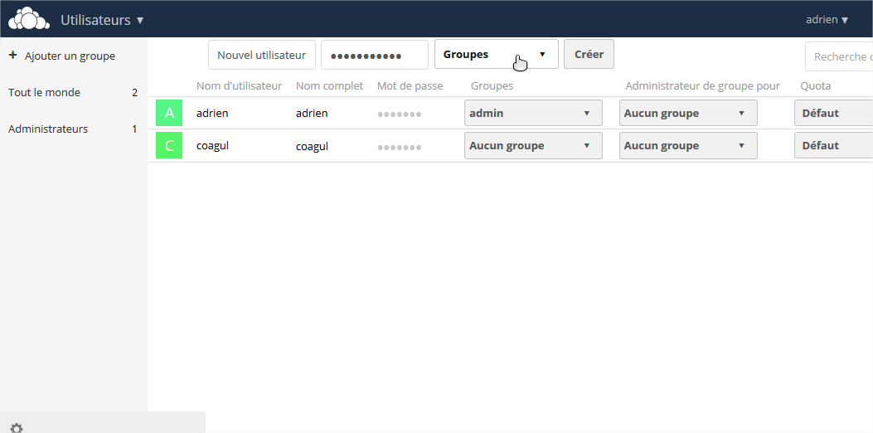
Configuration Administration
Utilisateurs

Slide 28
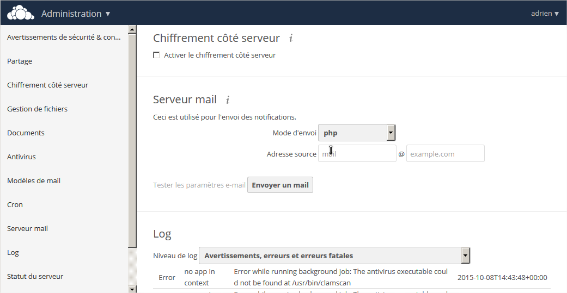
Configuration Administration
Serveur

Slide 29
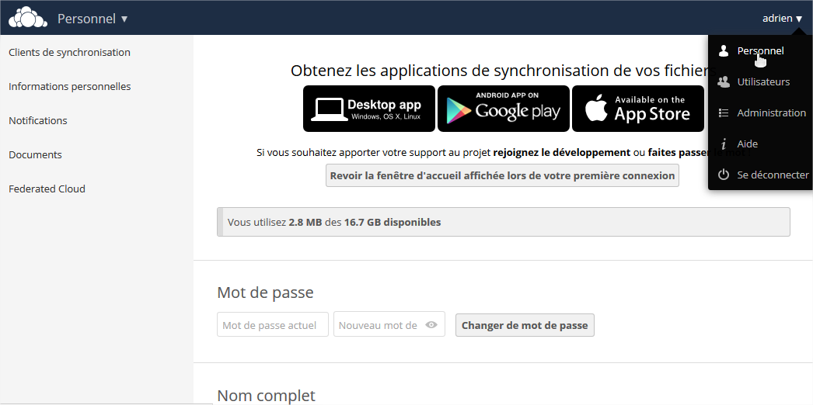
Configuration profil
Profil

Slide 30
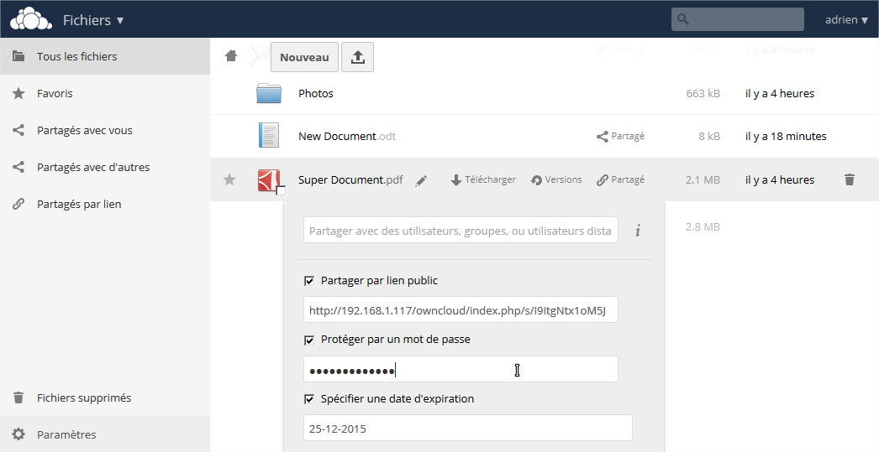
Présentation de l'interface
Fichiers
vi /etc/php.ini
upload_max_filesize = 512M
post_max_size = 512M

Slide 31
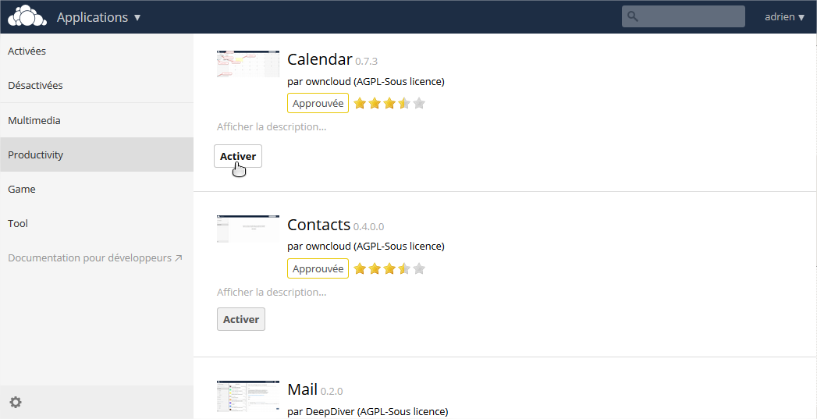
Présentation de l'interface
Applications (Activation de Calendar et Documents)

Slide 32
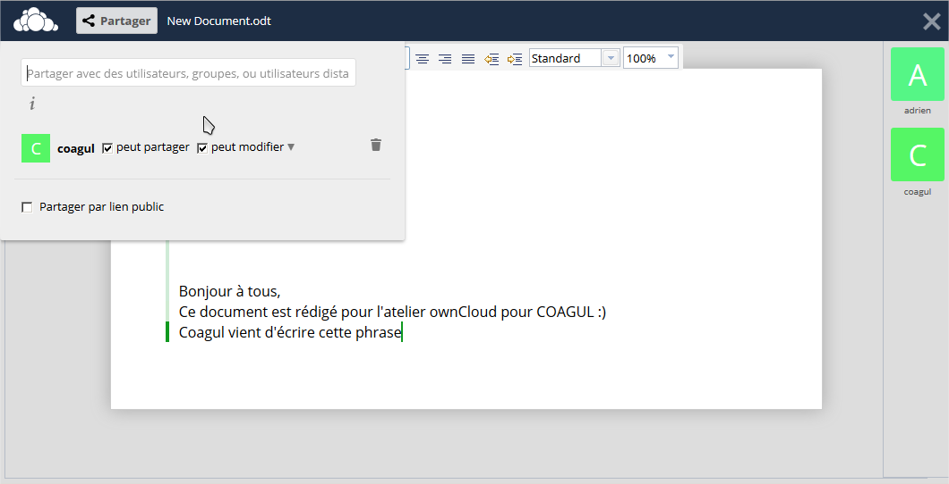
Présentation de l'interface
Documents (Quasiment l'équivalent d'etherpad)

Slide 33
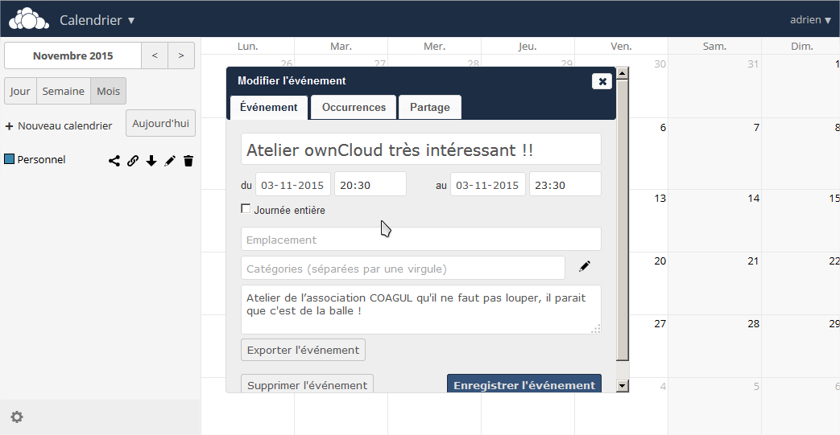
Présentation de l'interface
Calendrier

Slide 34
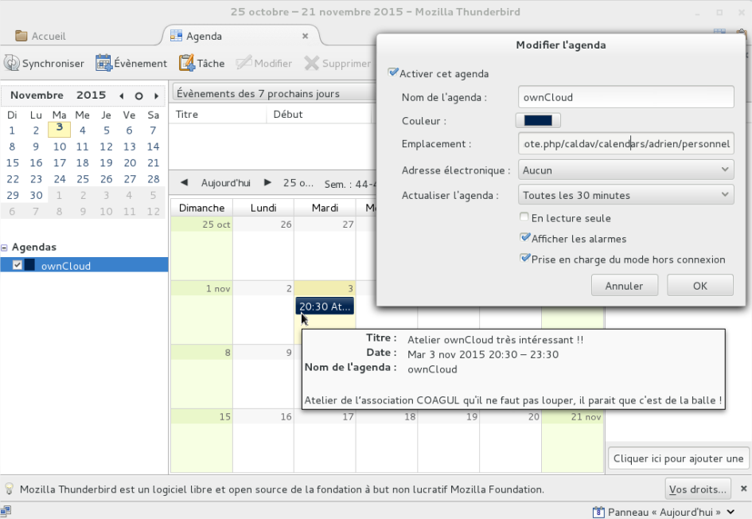
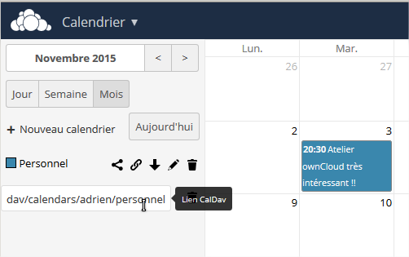
Modules et applications
Calendrier compatible WEBDAV
(Lightning Thunderbird)

Slide 35
Installation d'un module externe
Applications (modules) complémentaires : https://apps.owncloud.com/
Exemple App Musique : https://apps.owncloud.com/content/show.php/Music?content=164319
Dézipper l'archive sur le PC et envoyer dans owncloud/apps par FTP ou :
  cd /var/www/html/owncloud/apps/
    Depuis le site : wget https://apps.owncloud.com/CONTENT/content-files/164319-music.zip
    Depuis Git : wget https://github.com/owncloud/music/releases/download/v0.3.6/music.zip
  unzip music.zip
  chown -R apache:apache music
  rm music.zip

Slide 36
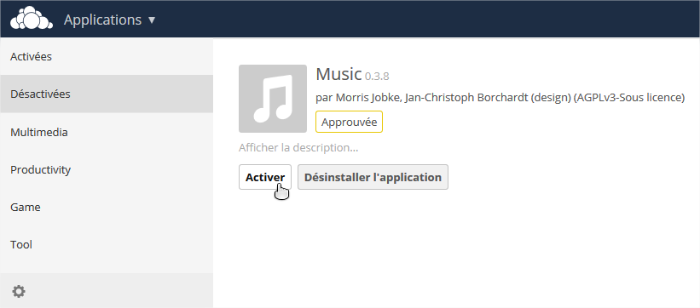
Installation d'un module externe
Ensuite dans Owncloud, Aller dans Apps Désactivées et activer « Music »
  ou sudo -u apache php occ app:enable music

Slide 37
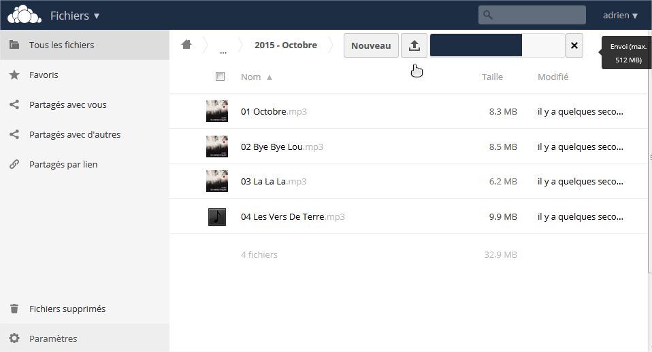
Installation d'un module externe
On créé n'importe où un dossier avec ses musiques (Par exemple Musicothèque à la racine)

Slide 38
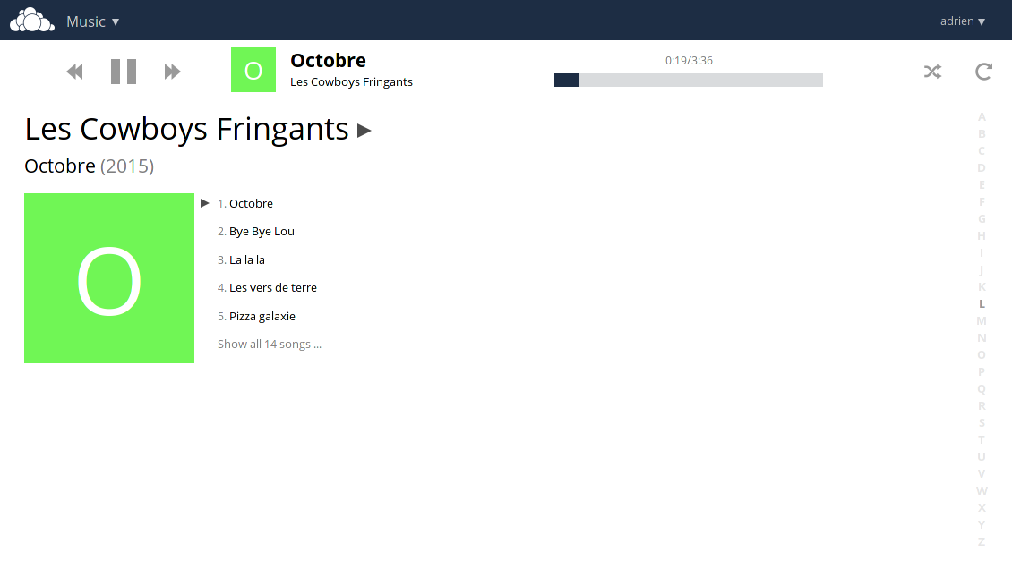
Installation d'un module externe
Après on va dans l'app « Music » et on écoute.

Slide 39
Échanges … Discussions libres
Mise en place de son cloud personnel avec

